Slide 1
"ОТБАСЫ ЖӘНЕ МЕКТЕП: ҚАТЫГЕЗДІКСІЗ ЖӘНЕ ЗОРЛЫҚ-ЗОМБЫЛЫҚСЫЗ БАЛАЛЫҚ ШАҚ"

Slide 2
БАЛА НЕМҚҰРАЙЛЫЛЫҚТЫҢ, ҚАТЫГЕЗДІКТІҢ ЖӘНЕ ҚАНАУДЫҢ БАРЛЫҚ ТҮРЛЕРІНЕН ҚОРҒАЛУЫ КЕРЕК.
Бала құқықтары декларациясының 9-принципі
(1959 жылғы 20 қарашадағы)

Slide 3
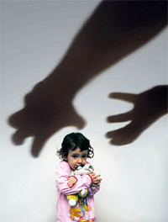
Зорлық–зомбылық пен зорлық-зомбылық - көптеген балалардың білім алу құқығын жүзеге асырмауының, ауруға шалдығуының, бала өлуінің, мүгедек болуының, өз мүмкіндіктерін ешқашан жүзеге асырмауының және ешқашан бақытты сезінбеуінің себебі.

Slide 4
Қазіргі жағдай балаларға қатысты зорлық-зомбылықтың таралуының төмендеуімен емес, осы құбылыстың бар екендігін мойындауымен және қоғамның балаларға қатысты зорлық-зомбылықтың алдын алу үшін барлық қажетті шараларды қабылдауға дайын болуымен сипатталады.

Slide 5
37 БАП. ҚАТЫСУШЫ МЕМЛЕКЕТ МҰНЫ ҚАМТАМАСЫЗ ЕТЕДІ:
а) ешбір бала азаптауларға немесе басқа да қатыгез, адамгершілікке жатпайтын немесе ар-намысты қорлайтын іс-әрекеттер мен жазаларға тартылмаған.
Бала құқықтары туралы конвенция. Қабылданды 44/25 қарармен Бас Ассамблеяның 1989 жылғы 20 қарашадағы

Slide 6
3 БАП. ҚАТЫГЕЗДІКТЕН, ҚАНАУДАН ЖӘНЕ ЗОРЛЫҚ-ЗОМБЫЛЫҚТАН ҚОРҒАУ: БАЛАЛАР ЗОРЛЫҚ-ЗОМБЫЛЫҚТЫҢ, НАЗАР АУДАРМАУДЫҢ, ҚАНАУДЫҢ ЖӘНЕ ЗОРЛЫҚ-ЗОМБЫЛЫҚТЫҢ БАРЛЫҚ ТҮРЛЕРІНЕН ҚОРҒАЛУҒА ҚҰҚЫЛЫ. ҚОҒАМ БАЛАЛАРҒА ҚАТЫСТЫ ЗОРЛЫҚ-ЗОМБЫЛЫҚТЫҢ БАРЛЫҚ ТҮРЛЕРІН ЖОЮҒА ТИІС.
БҰҰ Бас Ассамблеясының арнайы сессиясының 2002 жылғы 10 мамырдағы № қаулысымен қабылданған "Балалардың өміріне қолайлы әлем" Декларациясы мен іс-қимыл жоспары. S-27/2

Slide 7
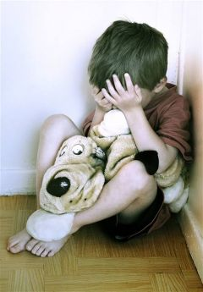
Қатыгез қарым-қатынас – бұл ата-аналардың, олардың орнындағы адамдардың немесе басқа ересектердің балаға қатысты кез келген әрекеті немесе әрекетсіздігі, соның салдарынан баланың денсаулығы мен әл-ауқаты бұзылады немесе жағдай жасалады.,
оның оңтайлы физикалық немесе психикалық дамуына кедергі келтіретіндер оның құқықтары мен бостандықтарына нұқсан келтіреді.

Slide 8
ЗОРЛЫҚ-ЗОМБЫЛЫҚ – БАСҚА АДАМҒА КҮШПЕН БАҚЫЛАУДЫ ОРНАТУҒА НЕМЕСЕ САҚТАУҒА БАҒЫТТАЛҒАН ҚАРЫМ-ҚАТЫНАСТЫҢ КЕЗ КЕЛГЕН НЫСАНЫ.

Slide 9
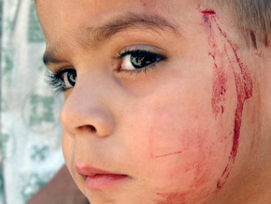
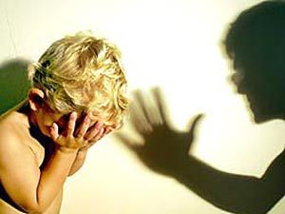
Әрекет (әрекетсіздік) баланың физикалық және психикалық денсаулығына нұқсан келтіретін немесе зақымдану қаупі бар ата-аналар немесе басқа ересектер тарапынан.
Физикалық зорлық-зомбылық

Slide 10
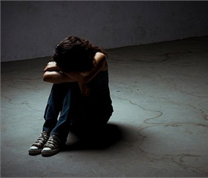
Бала жыныстық ынталандырылатын немесе жыныстық ынталандыру үшін пайдаланылатын кез келген байланыс немесе өзара әрекеттесу.
Сексуалдық зорлық-зомбылық

Slide 11
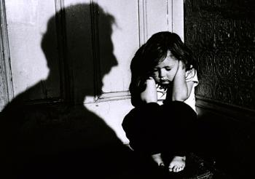
Балаларға эмоционалды түрде дұрыс қарамау: кінәлау, қорлау, баланы қорқыту (ұрысу, айқайлау, қорқыныш сезімін ояту).
Психикалық зорлық-зомбылық

Slide 12
Қамқорлықтың болмауы (баланың негізгі қажеттіліктерін ескермеу), баланың тамаққа, киімге, медициналық көмекке, қадағалауға деген негізгі қажеттіліктерін ескермеу.
Экономикалық зорлық-зомбылық

Slide 13
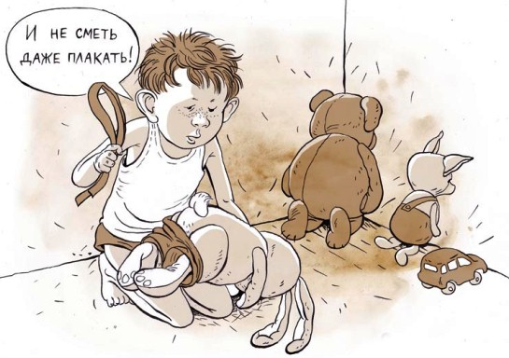
Бұл көбінесе ересектердің қатыгездігі мен немқұрайлылығынан туындайтын баланың ішкі мәселелерінің көрінісі
АГРЕССИЯ

Slide 14
БАЛАЛЫҚ ШАҚТА ҮЙРЕНГЕН МІНЕЗ-ҚҰЛЫҚ ҮЛГІСІ БАСҚА ӘЛЕУМЕТТІК ИНСТИТУТТАРДА: МЕКТЕПТЕ, УНИВЕРСИТЕТТЕ, ЖАЛПЫ МЕМЛЕКЕТТЕ ЖАҢҒЫРТЫЛАДЫ.
Зорлық-зомбылықтың таралуын тоқтату балаларға деген қатыгездікті жеңу арқылы ғана мүмкін болады.

Slide 15
Зорлық-зомбылық балаға зорлық-зомбылық туралы сабақ береді;
баланың жақсы көретініне деген сенімін бұзады;
балада алаңдаушылық туғызады;
ашуды және кек алуға деген ұмтылысты тудырады;
өзінің жанашырлығын қабылдауды және басқаларға деген жанашырлықты жояды

Slide 16
ҚОРЫТЫНДЫ:
ОТБАСЫНДА ЗОРЛЫҚ-ЗОМБЫЛЫҚ ПЕН ЗОРЛЫҚ-ЗОМБЫЛЫҚҚА ҰШЫРАҒАН БАЛАЛАР, ОЛ ҚАНДАЙ ФОРМАДА БОЛСА ДА, ҚАЛЫПТЫ ӘЛЕУМЕТТЕНУ ПРОЦЕСІНЕН "ШЫҒЫП" ҚАЛАДЫ ЖӘНЕ ҚАЛЫПТЫ ӨСУ МЕН ДАМУ ҮШІН ҚАЖЕТТІ ҚАУІПСІЗДІК СЕЗІМДЕРІНЕН, СӨЗСІЗ ҚАБЫЛДАУДАН, ҚОЛДАУ МЕН КӨМЕКТЕН АЙЫРЫЛАДЫ. АТА-АНАЛАР ТАРАПЫНАН. ОЛАР КӨБІНЕСЕ ӨЗДЕРІН ҚОРҒАЙ АЛМАЙТЫНДЫҒЫН ДӘЛЕЛДЕЙДІ ЖӘНЕ БАСҚАЛАРМЕН ҚАРЫМ-ҚАТЫНАСТА НЕҒҰРЛЫМ ИКЕМДІЛІК ПЕН СЕНІМСІЗДІКТІ НЕМЕСЕ АГРЕССИВТІЛІКТІ КӨРСЕТЕДІ.
БҰЛ ӨЗІМЕН ЖӘНЕ БАСҚАЛАРМЕН ҚАРЫМ-ҚАТЫНАСТА ҚИЫНДЫҚТАРҒА, БЕЙІМДЕЛУДІҢ БҰЗЫЛУЫНА ӘКЕЛЕДІ.

Slide 17
ӨЗ ОТБАСЫНДА БАЛАҒА ЗОРЛЫҚ-ЗОМБЫЛЫҚ КӨРСЕТУДЕН ҚАЛАЙ АУЛАҚ БОЛУҒА БОЛАДЫ?
Бәрінен бұрын:
1.Балаға зорлық-зомбылық көрсетудің не екенін және әсіресе балаларға мұндай қарым-қатынастың САЛДАРЫ туралы білу.
2. Бұл сіздің балаңызбен қарым-қатынасыңызда болып жатқанын өзіңізге мойындау.
3. Түсіну: бұл неліктен болып жатыр? Неге? ("Бала кезімде мені қалай жазалады? Мен қалай жазалаймын?")
4. Баламалы әдістерді қолдануға тырысу, психологтардың кеңестері мен ұсыныстарын қолдану. Егер олар балаға зорлық-зомбылық көрсетудің негізінде болса, өз мәселелерін шешу

Slide 18
ЖАЗАЛАРДЫ НЕМЕН АУЫСТЫРУҒА БОЛАДЫ?
Асықпай
Шыдамдылықпен
Түсіндірумен
Алаңдаумен
Марапаттармен

Slide 19
НАЗАРЛАРЫҢЫЗҒА РАХМЕТ!

